Slide 1
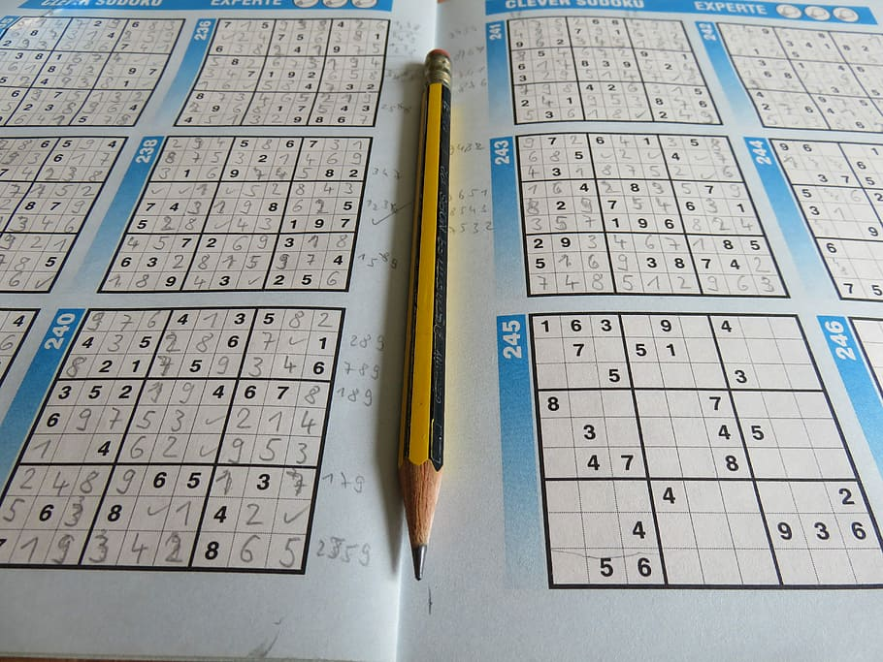
Sudoku

Slide 2
Megrendelő követelményei
<-Ügyfelünk
-Sudoku weboldal

Slide 3
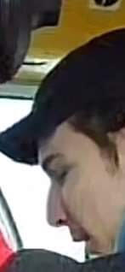
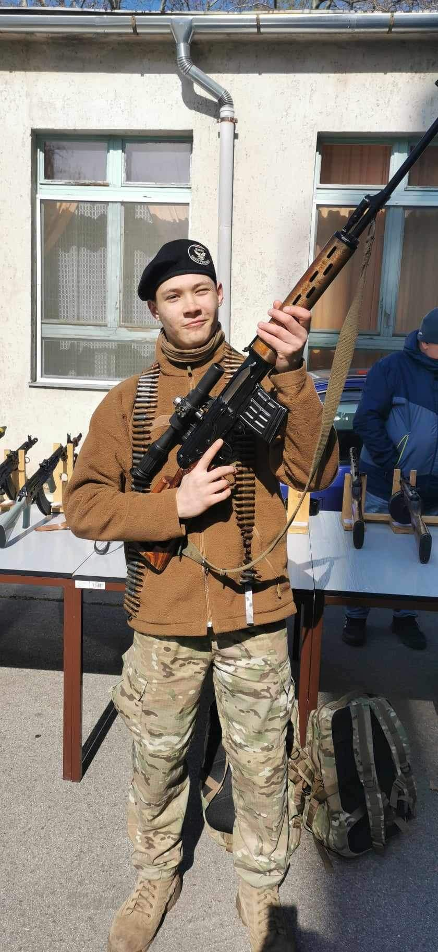
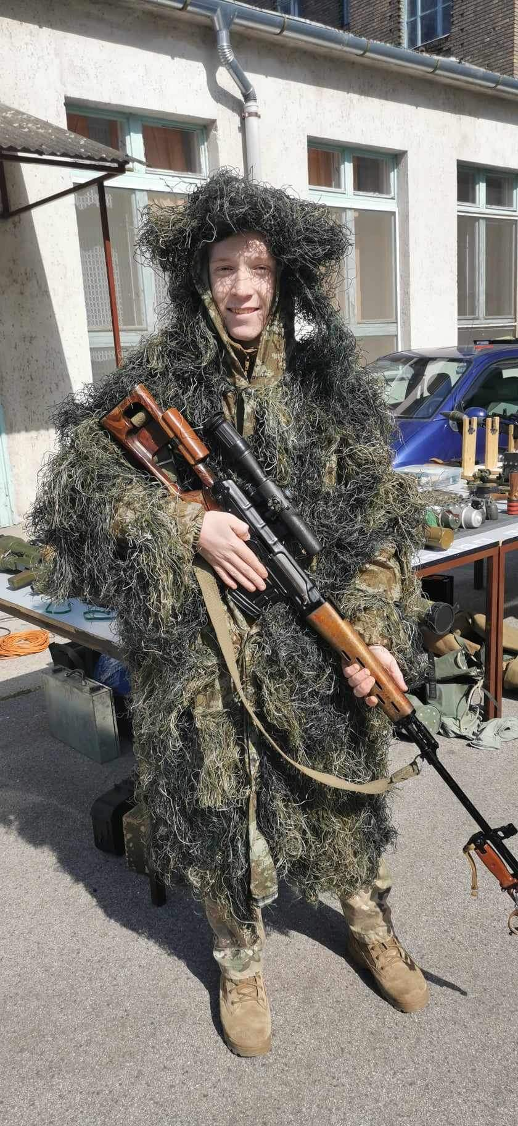
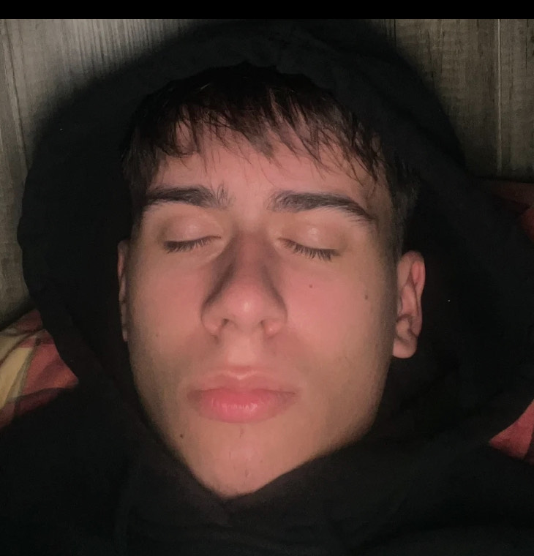
Csapatunk
Főoldal
Modal
Javascript
Prezentáció készítés
Krisztián
Zsolt
Milán
Tibi

Slide 4
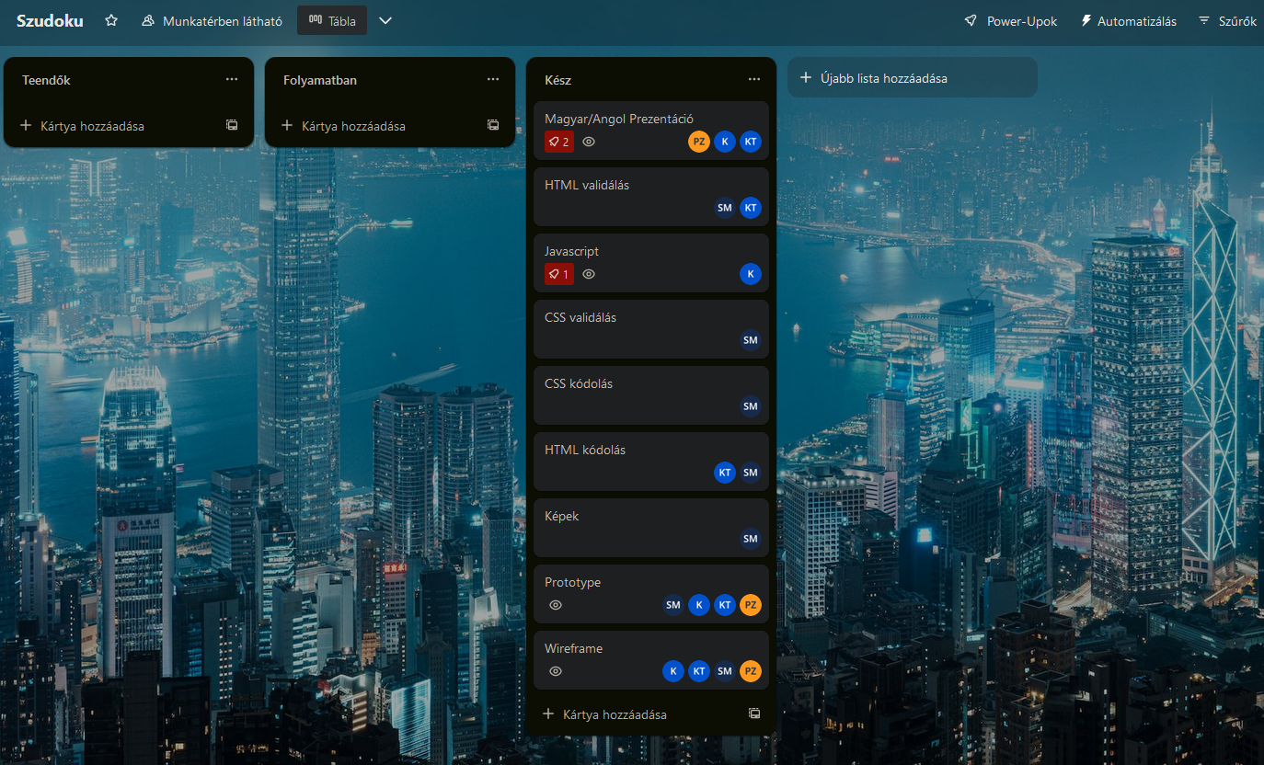
Projekt tervezés folyamata
CSS beállítások – Krisztián, Zsolt, Milán
Főoldal – Milán
HTML és CSS validálás – Krisztián Modal– Zsolt
Git repository létrehozása – Milán Prototípus - csoportmunka

Slide 5
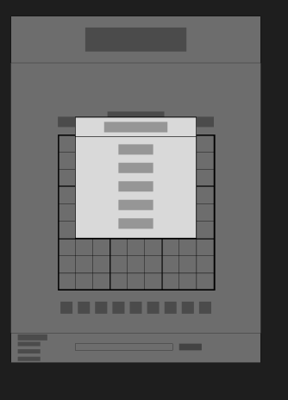
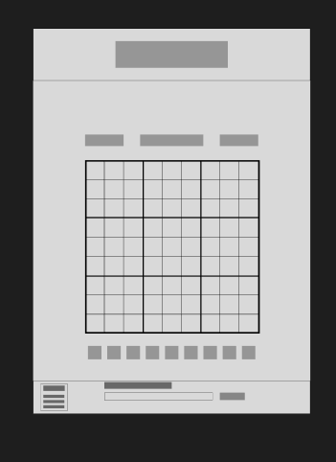
Wireframe

Slide 6
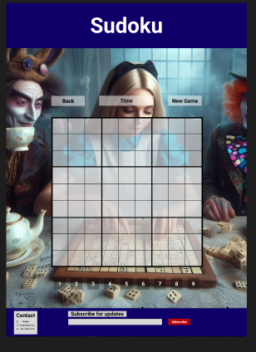
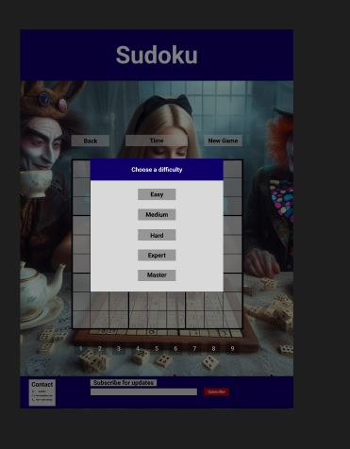
prototípus

Slide 7
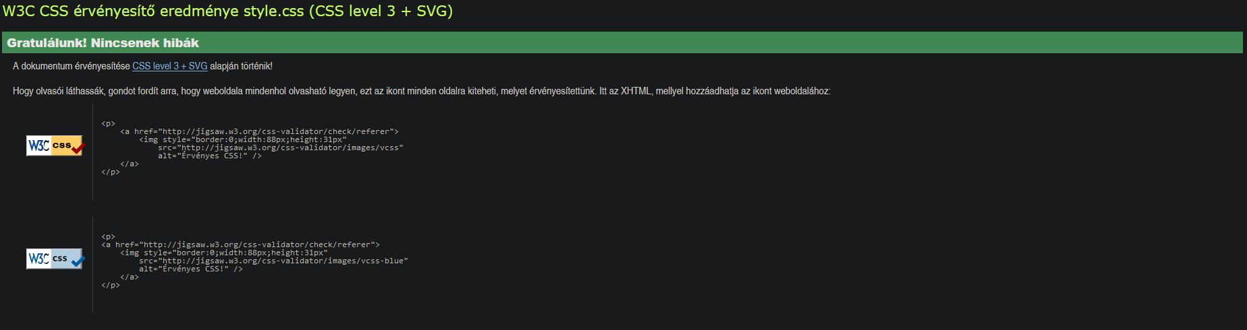
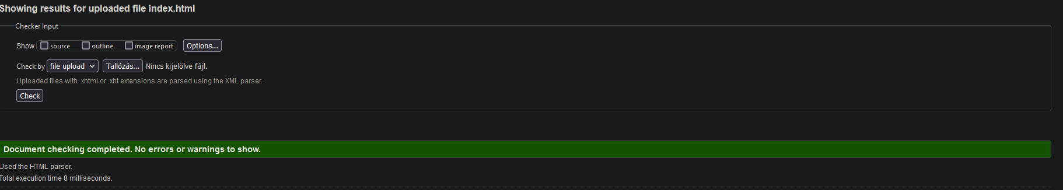
Validáció

Slide 8
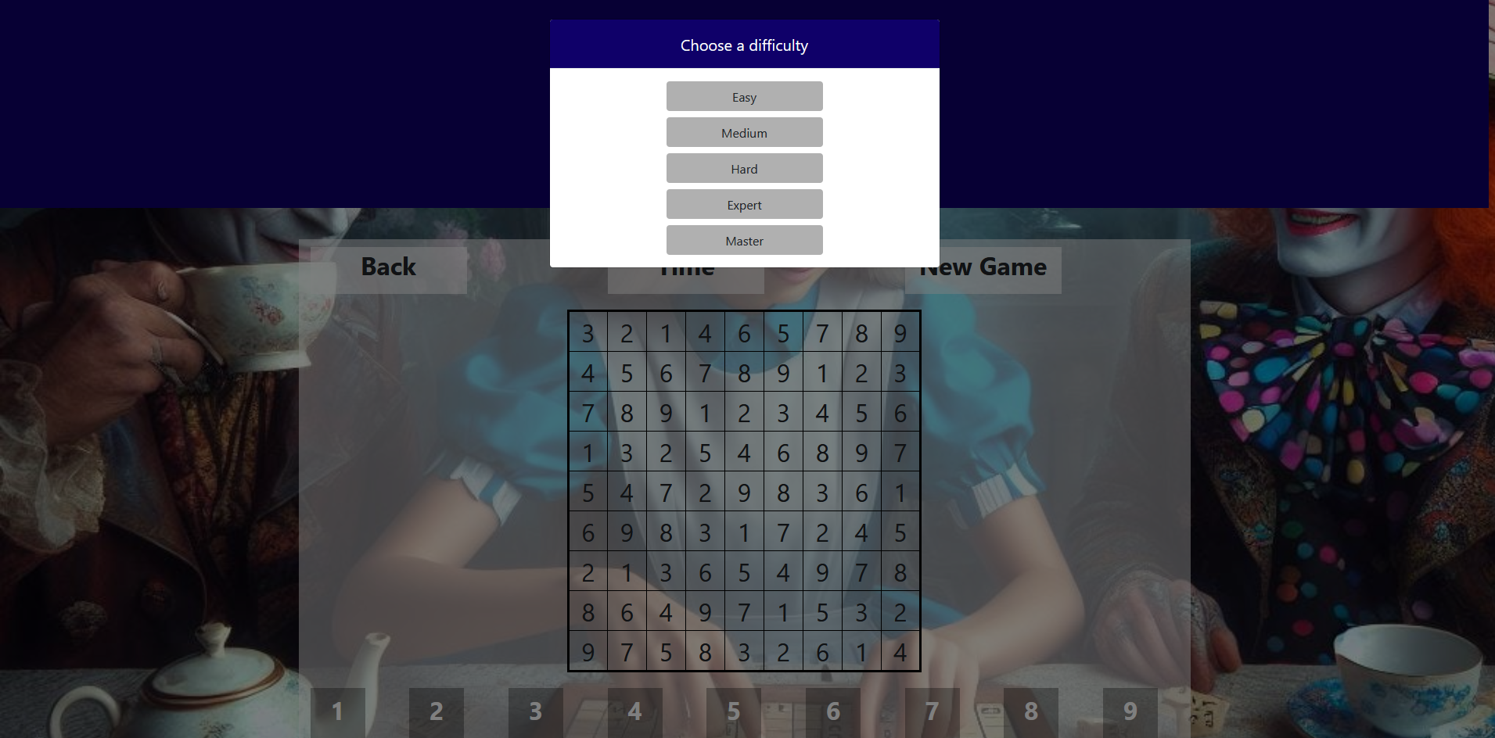
Modal

Slide 9
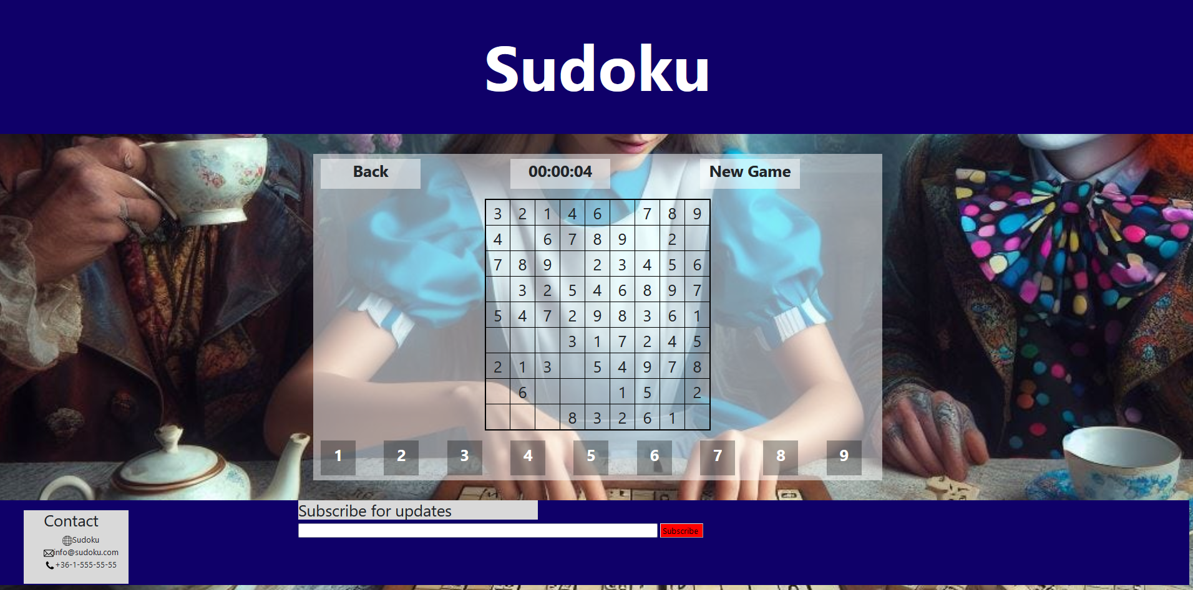
weboldal

Slide 10
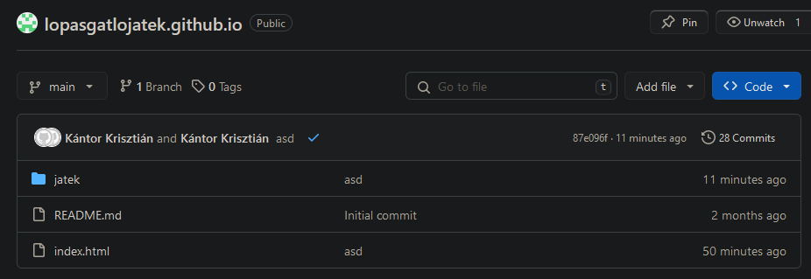
Github

Slide 11
A weboldal linkje
https://tsikkk.github.io/lopasgatlojatek.github.io/

Slide 12
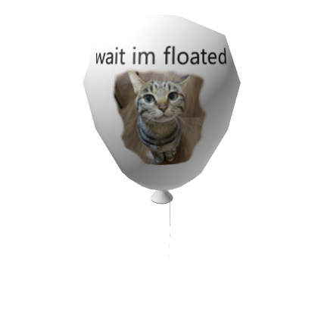
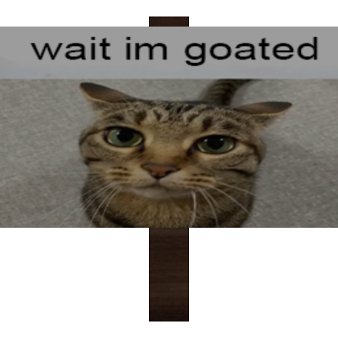
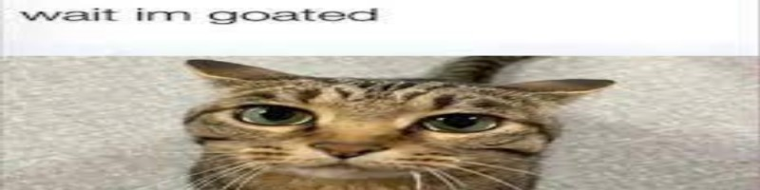
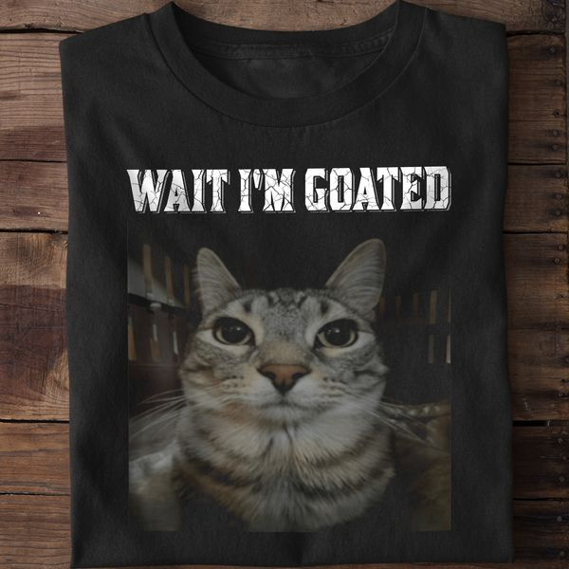
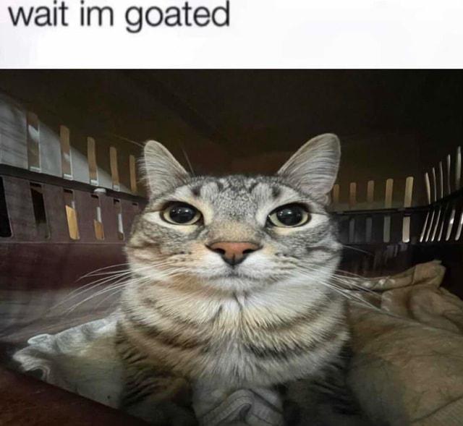
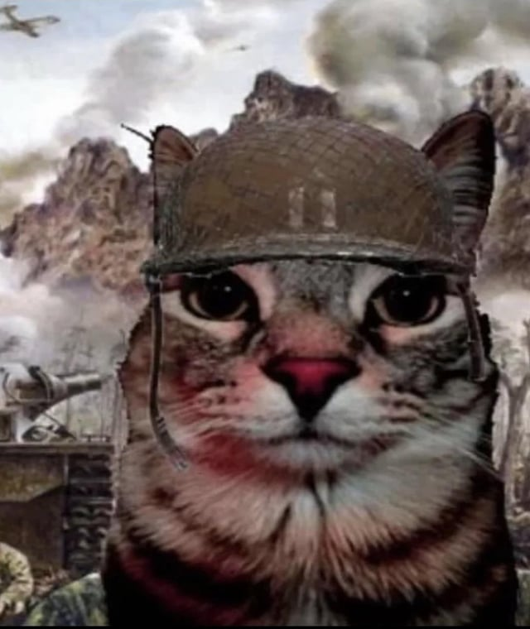
Köszönjük a figyelmet

